Slide 1
Miłosierdzie Faustyny Kowalskiej
Miłosierdzie- aktywna forma współczucia, wyrażająca się w konkretnym działaniu, polegającym na bezinteresownej pomocy. Samo współczucie nie przekładające się na działanie miłosierdziem jeszcze nie jest. Termin ten wywodzi się z Biblii.

Slide 2
Faustyna Kowalska- dziewica apostołka Bożego Miłosierdzia
Zakonnica ze Zgromadzenia Sióstr Matki Bożego Miłosierdzia. Znana przede wszystkim jako głosicielka kultu Miłosierdzia Bożego i autorka Dzienniczka, w którym opisała swoje duchowe i mistyczne doświadczenia. Urodzona 25 sierpnia 1905 w Głogowcu, zm. 5 października 1938 w Krakowie.

Slide 3
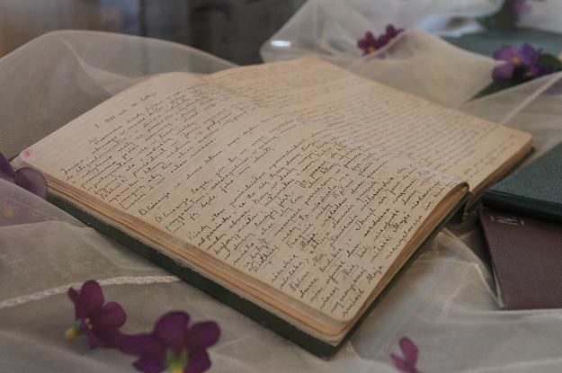
„Dzienniczek”
Dzienniczek był pisany na polecenie Jezusa. Opisuje on codzienne życie autorki oraz wizje Chrystusa, które otrzymywała, widzenia piekła czyśćca i nieba. Zbawiciel uznaje Miłosierdzie Boże jako jedyny ratunek dla świata. Z zapisków wynika, że głoszenie kultu Miłosierdzia stało się z czasem dla Faustyny główną treścią jej życia.

Slide 4
Listy Faustyny Kowalskiej
Oprócz „Dzienniczka” Faustyna zostawiła również listy i kartki okolicznościowe. Zachowało się 45 listów wysłanych m.in. do spowiedników, przełożonych generalnych i przyjaciół. W archiwum zgromadzenia znajduje się również kilka listów skierowanych do rodziny, obrazki z dedykacjami dla rodziców oraz kartki z wierszowanymi życzeniami dla m. Ireny Krzyżanowskiej i innych sióstr.

Slide 5
Według prywatnych objawień mistycznych świętej Marii Faustyny Kowalskiej do nowych form kultu Miłosierdzia Bożego należą:
Obraz Jezu ufam Tobie z charakterystycznymi promieniami: czerwonym i bladym oraz podpisem: Jezu, ufam Tobie,
Święto Miłosierdzia Bożego w pierwszą niedzielę po Wielkanocy. Święto ustanowione przez Jana Pawła II 30 kwietnia 2000r.,
Koronka do Miłosierdzia Bożego, którą Chrystus daje wiernym, jako źródło Miłosierdzia Bożego dla świata,
Godzina Miłosierdzia, o której Jezus obiecuje udzielać wszelkich łask, o które wierni prosić będą przez Miłosierdzie Boże dla grzeszników,
Szerzenie kultu Miłosierdzia Bożego.

Slide 6
Święta Faustyna głosi:
„Niech wszechmoc miłosierdzia Twego, o Panie,
Rozsławiona będzie po świecie całym,
Niechaj cześć Jego nigdy nie ustanie,
Głoś duszo moja, miłosierdzie Boże z zapałem.”
„Uwielbiaj, duszo moja, miłosierdzie Pana,
Raduj się w Nim serce moje całe,
Boś na to przez Niego wybrana,
By szerzyć miłosierdzia Jego chwałę.”

Slide 7
Jezus powiedział do Siostry Faustyny:
Żądam od ciebie uczynków miłosierdzia, które mają wypływać z miłości ku Mnie. Miłosierdzie masz okazywać zawsze i wszędzie bliźnim, nie możesz się od tego usunąć ani wymówić, ani uniewinnić. Podaję ci trzy sposoby czynienia miłosierdzia bliźnim: pierwszy – czyn, drugi – słowo, trzeci – modlitwa; w tych trzech stopniach zawiera się pełnia miłosierdzia i jest niezbitym dowodem miłości ku Mnie. W ten sposób dusza wysławia i oddaje cześć miłosierdziu Mojemu (Dz. 742).

Slide 8
Święta Siostra Faustyna uczy kontemplacji Boga w codzienności, czyli odkrywania Go we własnej duszy i przeżywania z Nim całego swojego życia.
W czasach ogromnego lęku, braku poczucia bezpieczeństwa i miłości, Bóg poprzez życie św. Siostry Faustyny przypomniał prawdę o zamieszkiwaniu w duszy ludzkiej.

Slide 9
Postawa ufności wobec Boga
Ufność jest bowiem pierwszą odpowiedzią człowieka na poznawanie i doświadczanie uprzedzającej miłosiernej miłości Boga.
Przy rozwijaniu postawy ufności Siostra Faustyna stosowała środki bardzo proste, zwyczajne, dostępne dla każdego, takie jak: rozwój wiary, nadziei, miłości, pokory i skruchy, czyli cnót warunkujących postawę zawierzenia, a także praktykę codziennego spełniania woli Bożej nawet w bardzo drobnych sprawach.

